Slide 1
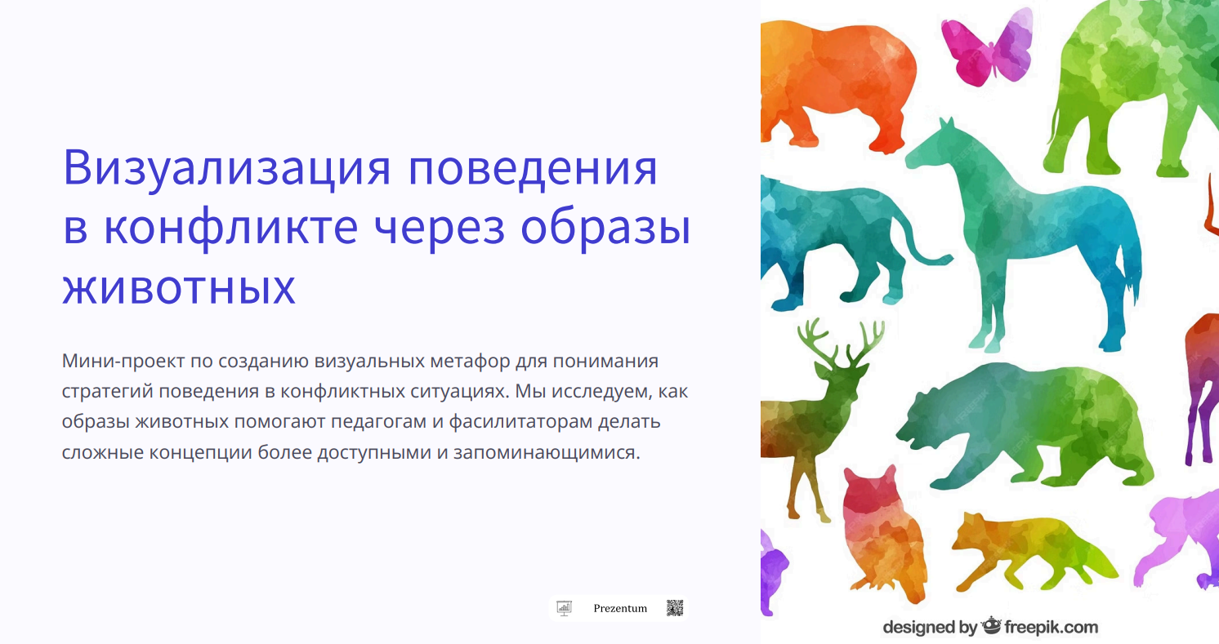



ТЕМА:
«Визуализация поведения в конфликте». Каждую из стратегий поведения в конфликте можно представить в виде образов животных: медведь, лиса, сова, черепаха, акула. Сопоставьте стратегии поведения в конфликте с предложенными образами. Объясните свой выбор. Создайте подборку иллюстраций для его визуализации.

Slide 2
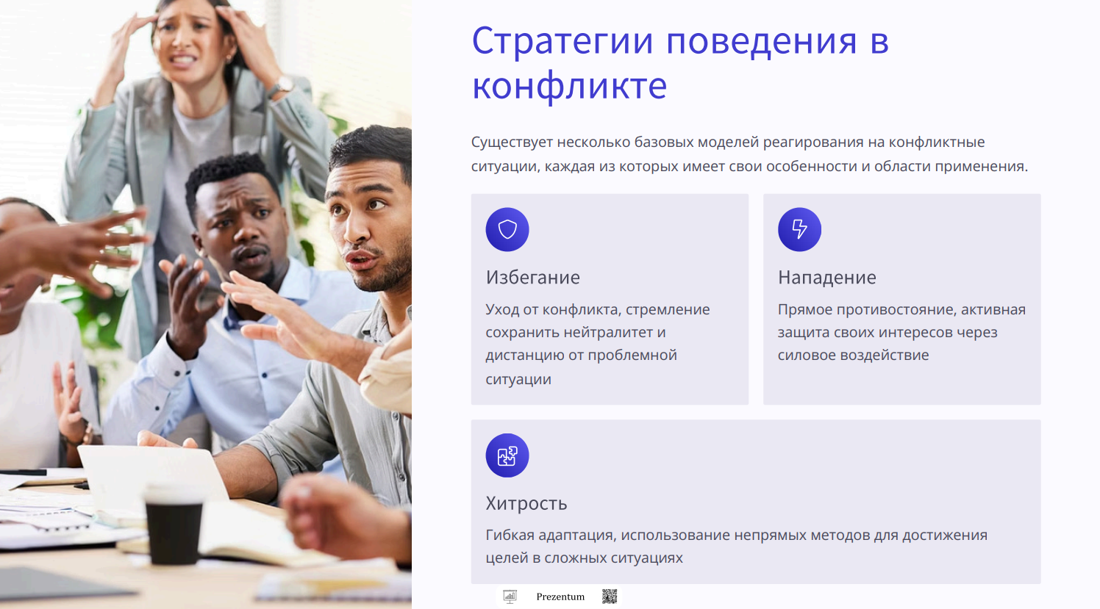



Slide 3
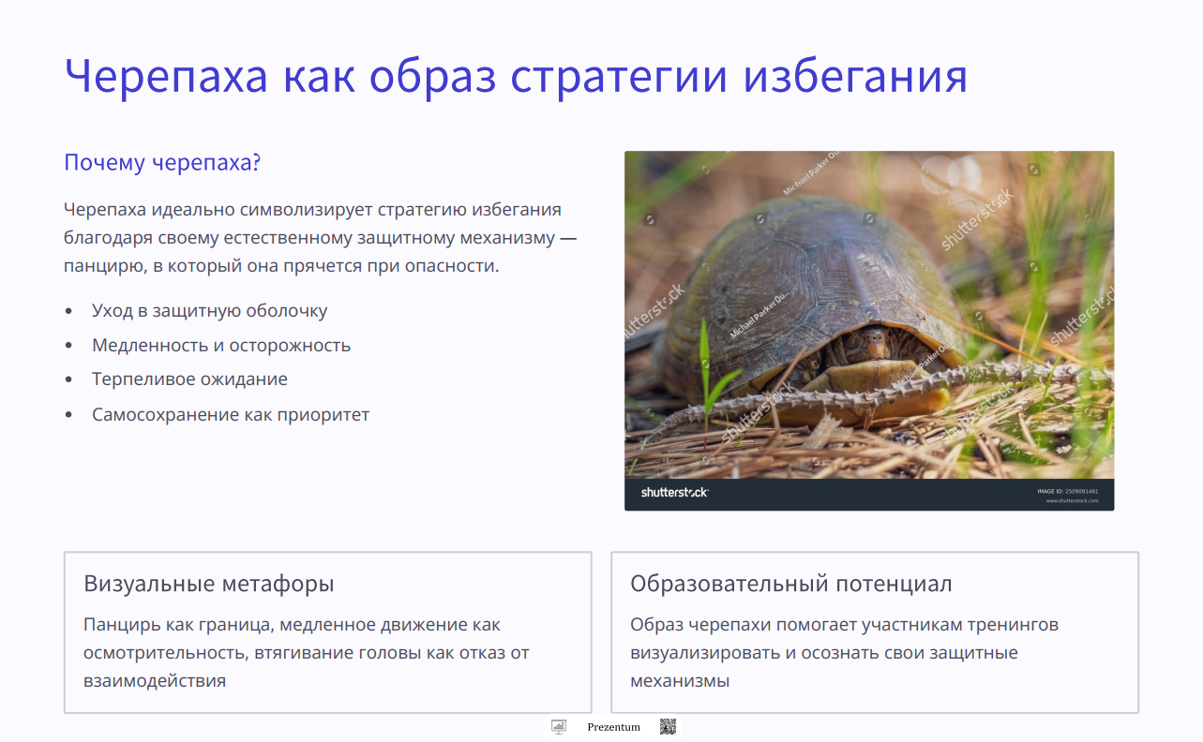
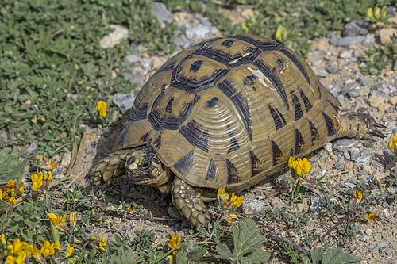

Slide 4
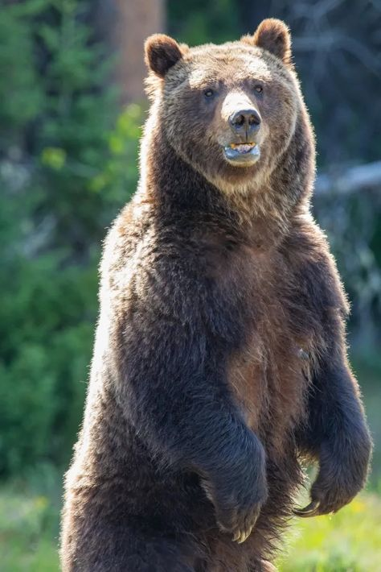
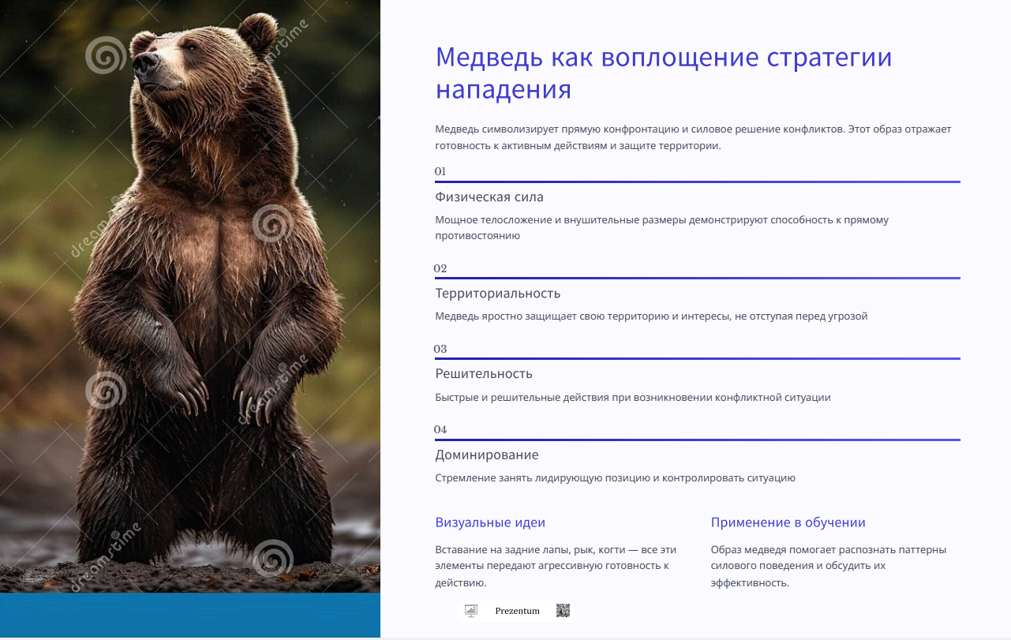



Slide 5
